Slide 1
Merenkurkun saaristo
Terhi Saarenpää

Slide 2
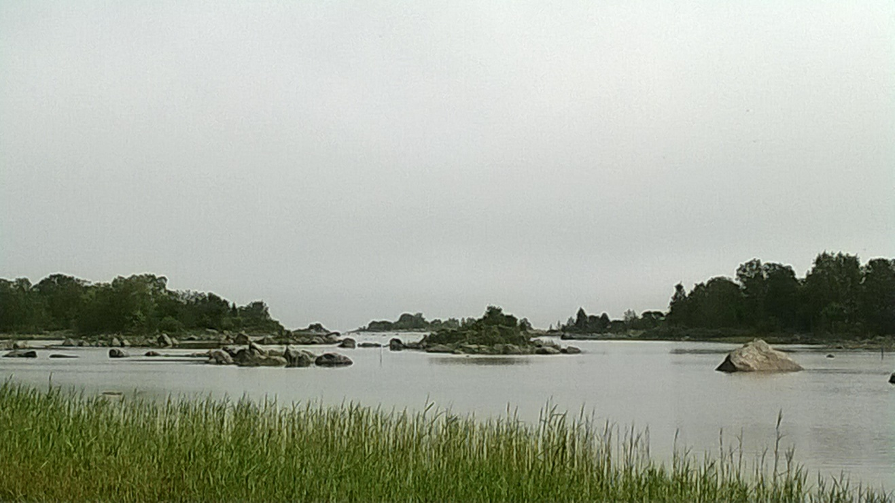
Yleistä
Merenkurkun saaristo on Suomen ainoa luontokohde Unescon maailmanperintökohteista
Se sijaitsee Suomen länsirannikolla Mustasaaren, Korsnäsin, Maalahden, Vaasan ja Vöyrin alueilla
Maan kohoamisen seurauksena on syntynyt ainutlaatuinen moreenisaaristo, joka on viimeisen jääkauden aiheuttamaa
Moreenisaaristoa kutsutaan pyykkilautamoreeneiksi tai De Geer –moreenialueeksi
Merenkurkun saaristossa maan kohoamisen tutkimiselle on erinomaiset edellytykset

Slide 3
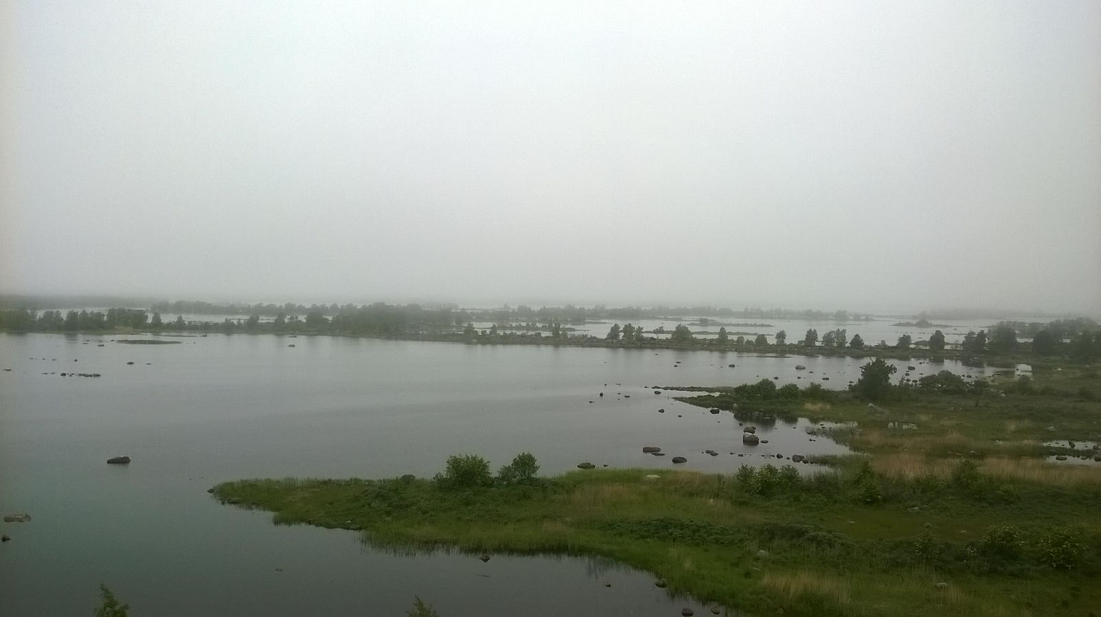

Slide 4
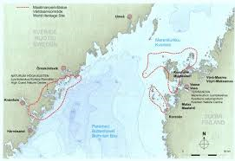
Yhteinen maailmanperintö
Merenkurkun saaristo ja Ruotsin Korkea Rannikko muodostavat yhdessä maailmanperintökohteen
Ne kertovat yhdessä jääkauden jälkeisistä muutoksista: maan kohoamisesta ja kallion kulumisesta
Suomen matala moreenisaaristo ja Ruotsin jyrkät kalliorannat kuvaavat jääkauden jälkeistä maankohoamisilmiötä ja sen vaikutusta luontoon ja kulttuuriin
Alueella maa kohonnut nopeampaa kuin missään muualla koko maailmassa

Slide 5
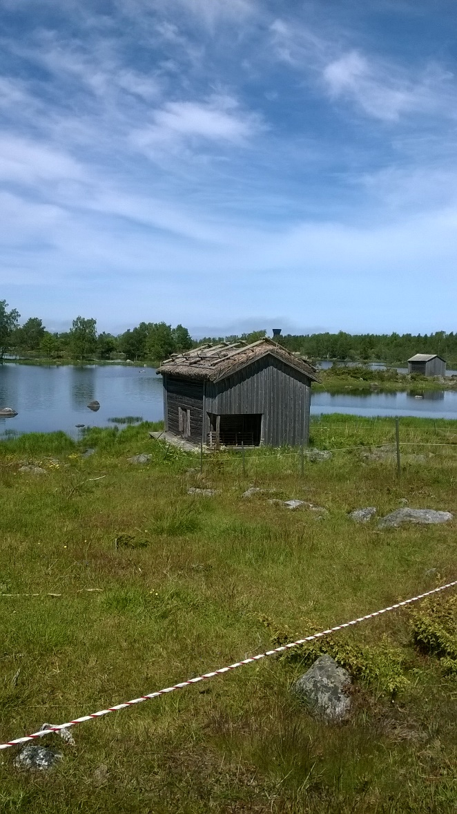
Muuttuva maisema
Maankohoamisen seurauksena luonto muuttuu jatkuvasti merenpinnan ylä- ja alapuolella.
Alueella on vuosikymmeniä sitten sijainnut satama, mutta nykyisin maa on kohonnut ja peittänyt laivareitit
Maan kohoamisnopeus vuodessa on 8 mm, mikä tarkoittaa, että vuodessa syntyy neliökilometrin verran uutta maata meren pinnan yläpuolelle.
Alue muuttuu edelleen, vaikkakin maan kohoaminen hidastuu jatkuvasti

Slide 6
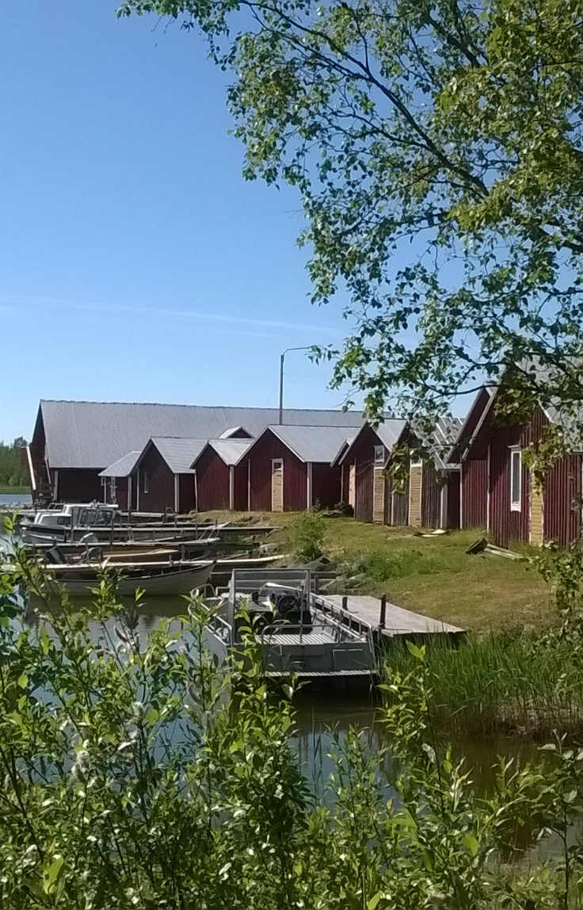
Muuttuva maisema
Alueella sijaitsee luontopolkuja ja erilaisia nähtävyyksiä
Saltkaretin näkötornista aukea vaikuttava näkymä alueen moreenisaaristoihin
Merenkurkun saaristo on vielä hyvin nuori saaristo, joka muuttaa muotoaan.
Alueella asuva voivat nähdä vaikuttavan muutoksen kun uusia saaria ja karikkoja nousee merestä, merenlahdet kuivuvat tai muuttuvat makeavetisiksi järviksi ja soiksi tai kuinka väylät jatkuvasti mataloituvat

Slide 7
LÄHTEET
Elo, P Maailmanperintöä bongareille 2012, Suomen UNESCO – toimikunnan julkaisu no. 86
Metsähallitus 2017 www.merenkurkku.fi
Metsähallitus 2017 http://www.luontoon.fi/merenkurkku
Kuvat kotialbumista

